Slide 1



Slide 2
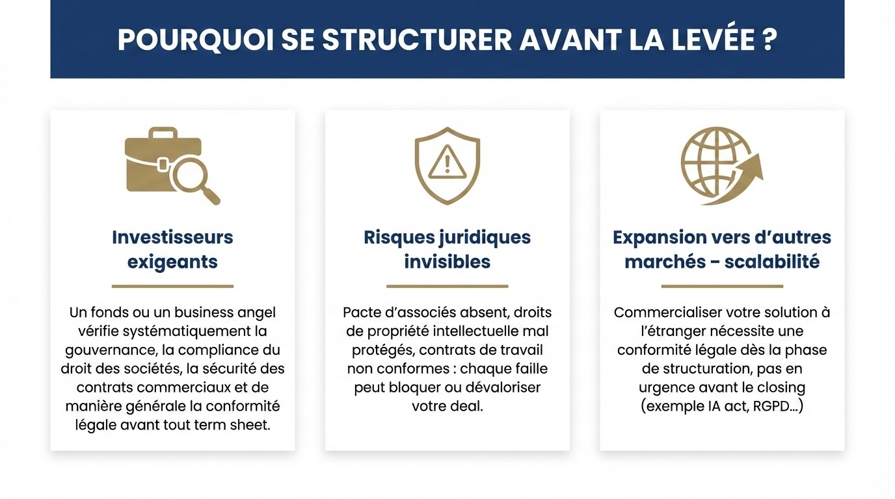

Slide 3
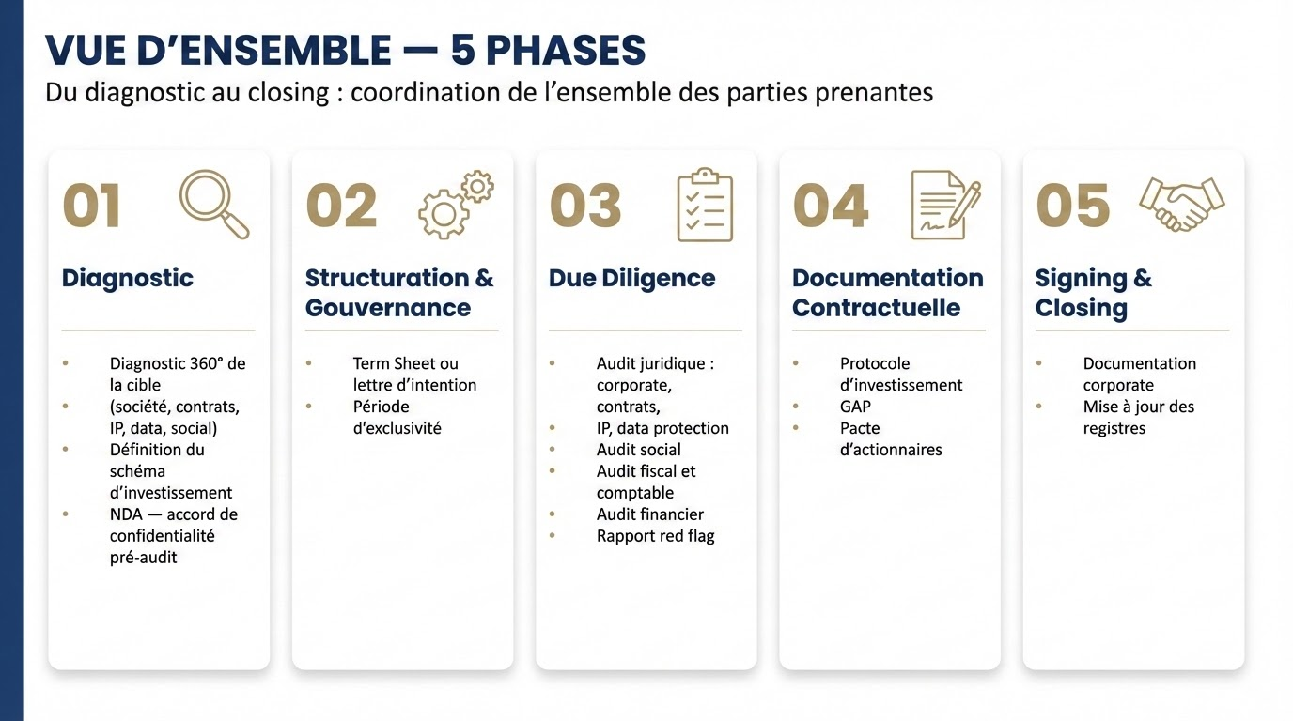

Slide 4
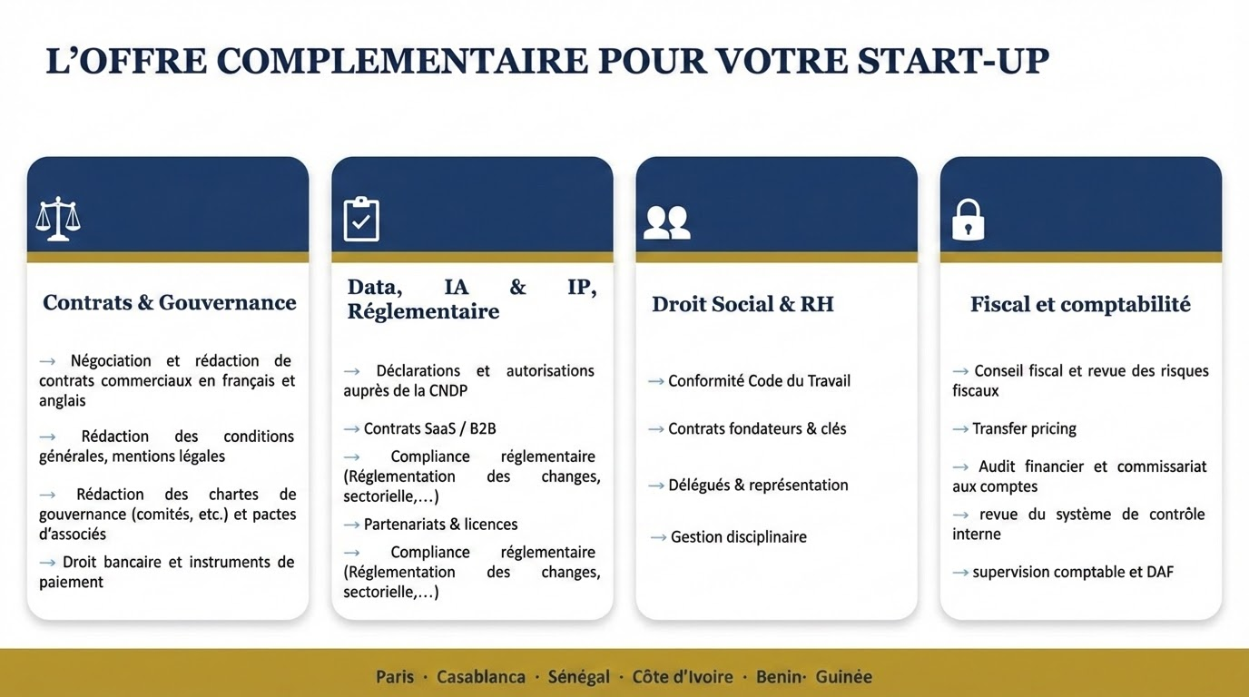

Slide 5
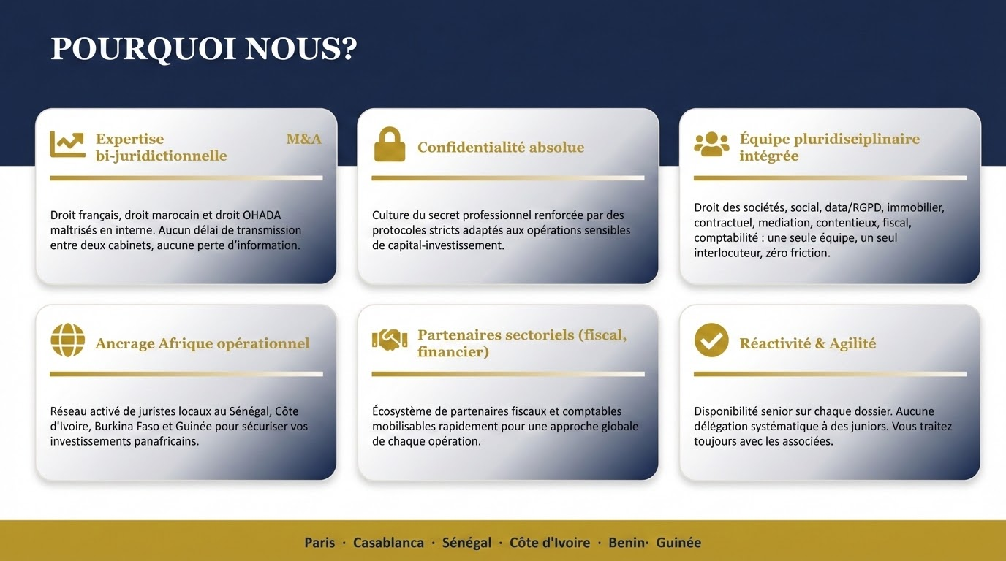

Slide 6
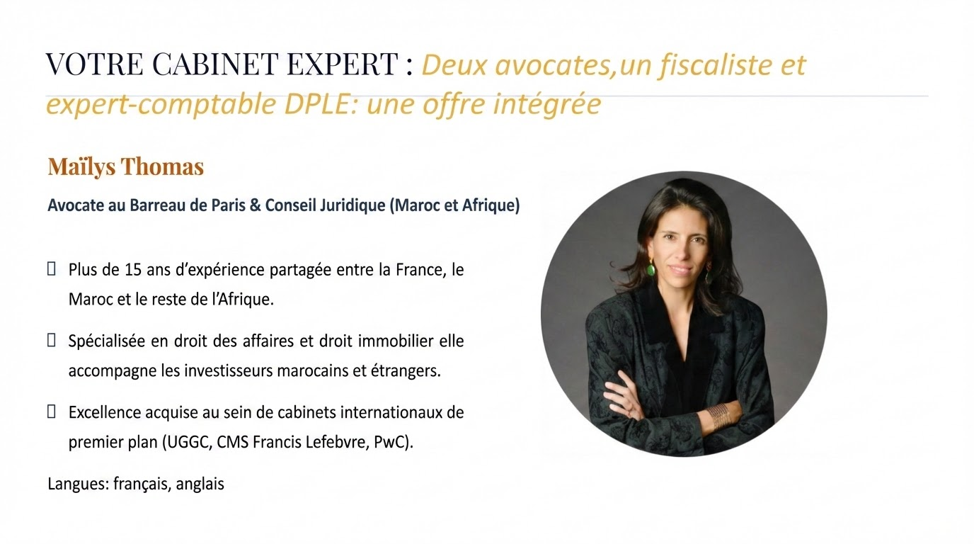

Slide 7
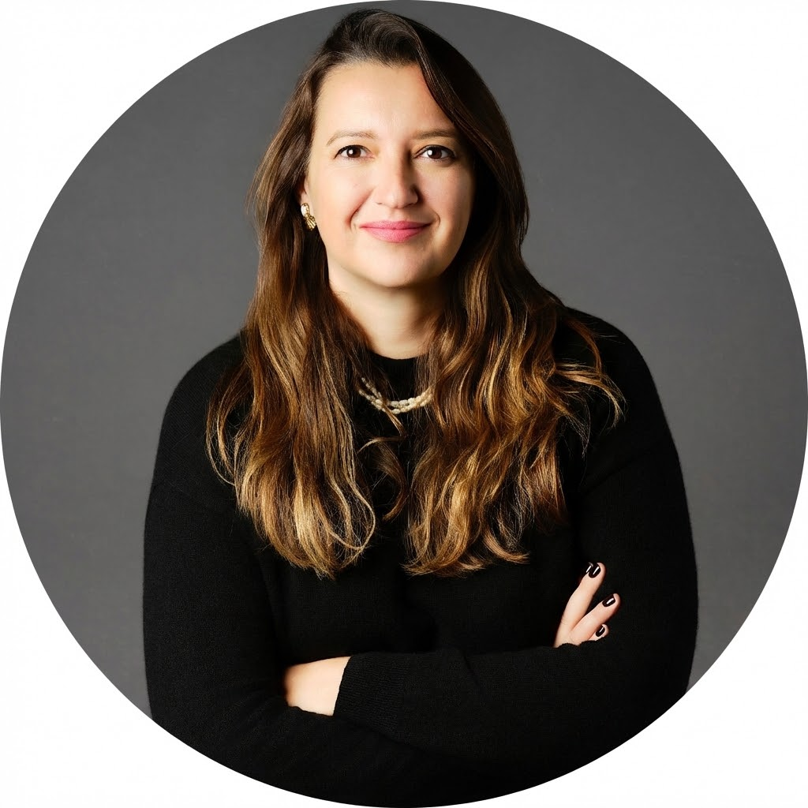

VOTRE CABINET EXPERT : Deux avocates,un fiscaliste et expert-comptable DPLE: une offre intégrée
Lina Fassi Fihri
Avocate au Barreau de Paris et Casablanca
Plus de 18 ans d’expérience, dont 12 ans comme Managing Partner chez LPA CGR avocats à Casablanca.
Spécialisée en Droit du travail (Conseil & Contentieux) et en Protection des données à caractère personnel (formée DPO par PwC).
Présence dans les classements internationaux depuis 2015.
Présidente de l’association des Praticiens du Droit du Numérique et de la data .
Langues: français, anglais, arabe

Slide 8
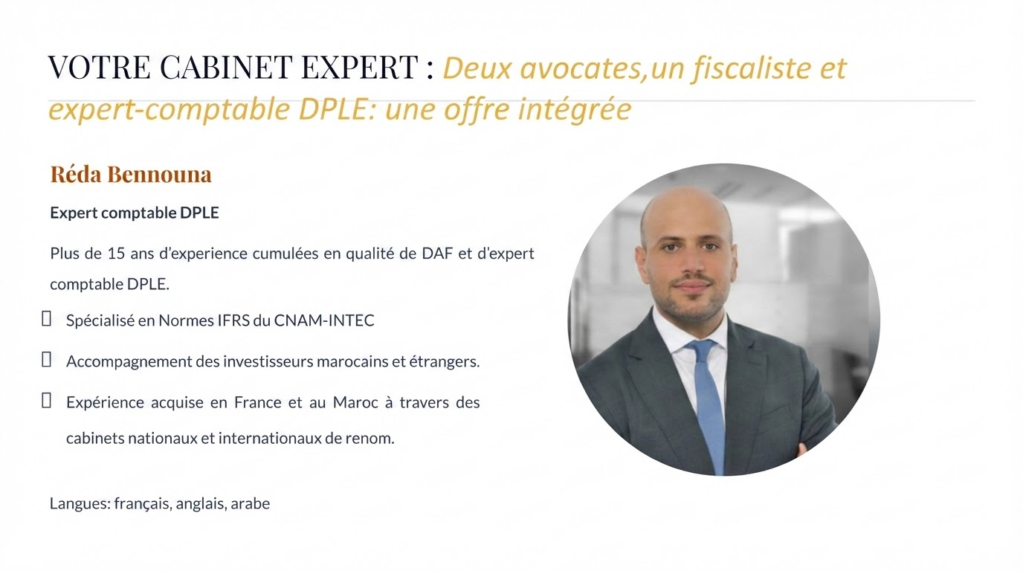

Slide 9
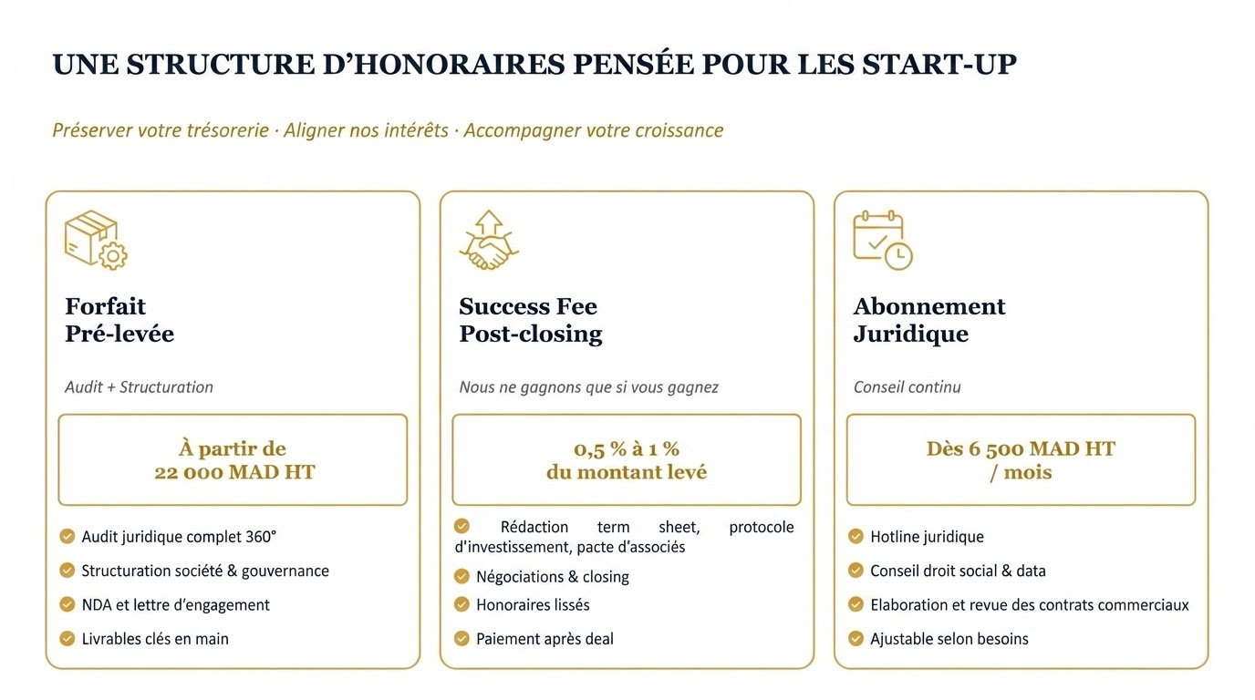

Slide 10
